Slide 1
תכנות מונחה עצמים תרגול 7
טיפול בשגיאות וחריגים
Junit
תכנות גנרי
פייתון

Slide 2
Exceptions

Slide 3
Exceptions
בעת הרצת קוד יכולות להתרחש שגיאות שונות: שגיאות קידוד שנגרמות מטעות של המתכנת, שגיאות עקב קלט שגוי או דברים בלתי צפויים אחרים.
כאשר מתרחשת שגיאה, בדרך כלל התכנית תעצור ותיצור הודעת שגיאה (שתיכתב באדום באזור הפלט).

Slide 4
באילו חריגות כבר נתקלנו?
NullPointerException - ניתקל כאשר נפנה לשדה או שיטה של אובייקט שהוא null. למשל במעבר איטרטיבי על רשימה מקושרת אם לא נגדיר כמו שצריך מתי לעצור את לולאת הwhile זה יקרה.
ArrayIndexOutOfBoundsException - ניתקל כאשר נפנה לתא שלא קיים במערך.
ArithmeticException - ניתקל אם נבצע פעולה לא תקינה אריתמטית, כמו חלוקה ב-0.

Slide 5
כיצד נתמודד עם חריגות?

Slide 6
try-catch block
- משמש לעטוף את הקוד שעלול לזרוק חריגהTry block
אם נזרקת חריגה בתוך הtry block התכנית תדלג על כל הבלוק ותיכנס לcatch block
אחרי try block חייב להופיע catch block (או finally)
- משמש לטיפול בחריג על-ידי הצהרה על סוג החריג בתור הפרמטרCatch block
החריג המוצהר חייב להיות יורש של מחלקת האב (כלומר, סוג של Exception) הגישה הטובה ביותר היא להכריז על סוג החריג המדויק שנוצר
ניתן להוסיף מספר catch block ברצף עבור מספר סוגי שגיאות שונים לאותו try block.
אם הTry block לא זרק חריגה, התכנית תדלג על הcatch block ולא תיכנס אליו
Finally – לאחר סיום הtry block התכנית תיכנס אל הבלוק finally ללא קשר לשאלה האם נזרקה חריגה או לא

Slide 7
Internal Working of Java try-catch block

Slide 8
Internal Working of Java try-catch block
Solution by exception handling
Problem without exception handling

Slide 9
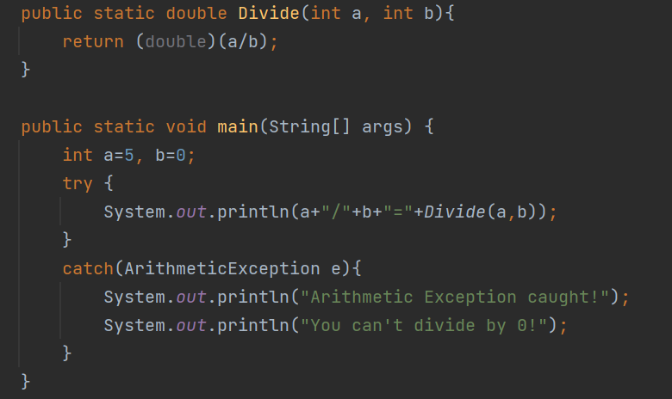
What will be the output?

Slide 10
finally block
finally block is a block used to execute important code such as closing the connection, etc.
Java finally block is always executed whether an exception is handled or not. Therefore, it contains all the necessary statements that need to be printed regardless of the exception occurs or not.
The finally block follows the try-catch block.
Why use Java finally block?
finally block in Java can be used to put "cleanup" code such as closing a file, closing connection, etc.
The important statements to be printed can be placed in the finally block.

Slide 11
5

Slide 12
Java throw keyword
The Java throw keyword is used to throw an exception explicitly.
We specify the exception object which is to be thrown.
The Exception has some message with it that provides the error description. These exceptions may be related to user inputs, server, etc.
We can throw either checked or unchecked exceptions in Java by throw keyword.
It is mainly used to throw a custom exception.
We will discuss custom exceptions later in this section.
We can also define our own set of conditions and throw an exception explicitly using throw keyword. For example, we can throw ArithmeticException if we divide a number by another number. Here, we just need to set the condition and throw exception using throw keyword.

Slide 13
Java throw keyword

Slide 14
Java throw keyword

Slide 15
Java throws keyword
The Java throws keyword is used to declare an exception.
It gives an information to the programmer that there may occur an exception.
So, it is better for the programmer to provide the exception handling code so that the normal flow of the program can be maintained.
Exception Handling is mainly used to handle the checked exceptions.
If there occurs any unchecked exception such as NullPointerException, it is programmers' fault that he is not checking the code before it being used.

Slide 16
throw VS throws

Slide 17
Junit

Slide 18
JUNIT
JUNIT הינה מחלקה שמטרתה לספק פלטפורמה לבדיקת הקוד שלנו בצורה קלה ומהירה
באמצעות המחלקה נוכל לבדוק בצורה אוטומטית את הקוד שלנו ולכסות את כל מקרי הקצה הנדרשים
המחלקה הזו שונה ממחלקות סטנדרטיות והיא מתאפיינת בסינטקס שונה ובצורת הרצה שונה

Slide 19
תכנות מונחה בדיקות
חסרונות
לוקח זמן רב יותר לכתוב טסטים לפני כתיבת הקוד
חלקים מסוימים בקוד עלולים שלא להיבדק
השקעה מוגזמת בטסטים על פני השקעה בכתיבת הקוד
כל שינוי בקוד יצריך שינוי כפול – גם בטסטים
יתרונות
מכריח תכנון של מבנה הפרויקט מראש
מאפשר חשיבה על מקרי קצה אופציונאליים
סדר הטסטים מהווה תכנית עבודה לכתיבת הקוד
מאפשר שינויים בקוד תוך בקרה שהמערכת לא נפגעה מהשינוי
כתיבת טסטים על קוד ריק מתוכן
כישלון אוטומטי בכל הטסטים
כתיבת הקוד תוך מעבר הדרגתי של הטסטים

Slide 20
JUNIT syntax
המתודות שנכתוב במחלקת טסט יהיו בעצם טסטים. כל מתודה שמסומנת מעליה האנוטציה @Test היא מתודה של טסט.
ישנם המון אנוטציות שאפשר להוסיף למתודות במחלקה, ויש לזכור שהמחלקה הזאת היא מחלקה רגילה לכל דבר, גם לה אפשר ליצור תכונות ואפילו לאתחל ולעדכן אותן בין טסט לטסט.
אנוטציות נוספות שאפשר להוסיף הן @BeforeEach @AfterEach @BeforeAll @AfterAll @Disabled @Timeout
https://junit.org/junit5/docs/current/user-guide/

Slide 21
JUNIT syntax
@Test – מייצג שהמתודה היא טסט
@AfterEach – המתודה תרוץ אחרי כל אחד מהטסטים
@BeforeEach – המתודה תרוץ לפני כל אחד מהטסטים
@BeforeAll – מתודה שתרוץ לפני כל הטסטים
@AfterAll - מתודה שתרוץ אחרי כל הטסטים
@Timeout – המתודה שמה זמן מקסימלי שבו הטסט יכול לרוץ ואם הוא חורג מהזמן הזה הטסט נכשל.
@Order(x)- המתודה תהיה המתודה ה-x לרוץ לפי הסדר(מאפשר לקבוע את סדר הטסטים)

Slide 22
Assert class
The org.junit.Assert class provides methods to assert the program logic.
Methods of Assert class:
The common methods of Assert class are as follows:
void assertEquals(boolean expected,boolean actual): checks that two primitives/objects are equal. It is overloaded.
void assertTrue(boolean condition): checks that a condition is true.
void assertFalse(boolean condition): checks that a condition is false.
void assertNull(Object obj): checks that object is null.
void assertNotNull(Object obj): checks that object is not null.

Slide 23
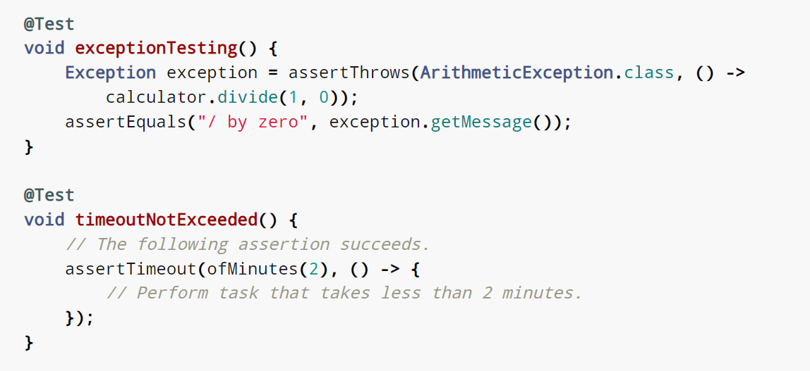
Uncommon and useful assertions
assertDoesNotThrow(Executable executable) - ייכשל אם תיזרק חריגה כלשהיא assertThrows(Class <T> expectedType, Executable executable) - יכשל אם לא נזרקה חריגה או שנזרקה חריגה שונה מזו שהוגדרה
assertTimeout(Duration duration, Executable executable) - יכשל אם תהיה חריגה מהטיימאאוט שהוגדר

Slide 24
דגשים לכתיבת טסטים נכונים
כל טסט יבדוק פונקציה אחת בלבד
כל טסט יבדוק חלק אחד בפונקציונאליות של פונקציה - ניתן לפרק לתתי מקרים במידת הצורך
לחשוב מה עלול לגרום לתוכנה להכשל ולא מה יראה שהיא עובדת - אם זה לא בהכרח נכון, זה לא נכון.
שימוש בבדיקות הקשורות לחריגות במידת הצורך - יש מקומות שנרצה להראות שהפונקציה שלנו זורקת חריגה עבור ביצוע פקודה לא חוקית למשל.
בפונקציות שעשויות לזרוק חריגה, נרצה תמיד לבדוק שלא נזרקות חריגות.
איכות > כמות תזכרו שמי שבודק אתכם יכול לבדוק אתכם על קלט שלא חשבתם עליו ולהפיל לכם את המערכת, נסו לכתוב טסטים איכותיים ככל האפשר ולהמנע מטסטים שלא באמת עוזרים לכם להראות כמה המערכת שבניתם טובה.

Slide 25
איך לשפר את הטסטים?
ניתן לבנות פונקציות שיסייעו לטסט ויהפכו אותו ליותר איכותי ויותר מדויק.
נניח ויש לנו פרויקט הסובב סביב עצי חיפוש בינאריים, מבנה נתונים שאנחנו מכירים טוב.
המצאנו מעבר מיוחד על העץ וראינו שעל 2-3 קלטים יחסית פשוטים אנחנו מקבלים פלט נכון אבל , אך האם זה אומר שלכל קלט נקבל פלט נכון?
נוכל ליצור גנרטור שיוצר עצי חיפוש בינארים עם n קודקודים המכיל ערכים בתחום כלשהו באופן אקראי.
ואז זה כבר חוזר לאינפי, עבור n גדול מספיק ומספר k גדול מספיק של עצי חיפוש בינארי כך שבכל הקלטים אנחנו מקבלים שהפלט תקין, כנראה שהפונקציה שלנו נכונה
ואם נמצא פלט שגוי, נוכל לבדוק על איזה קלט אנחנו מקבלים פלט שגוי ובעזרת הדיבאגר להבין איפה בקוד הבעיה נמצאת.
יתרונות השיטה:
אובר הכללה - יכול לתפוס מקרי קצה שלא חשבתם עליהם
רנדומיזציה - מאפשר לכסות הרבה מאוד מקרים שונים מבלי לפצל אותם להרבה מקרי קצה
חוכמת ההמונים - אם עבור כמות מאוד גדולה של קלטים אקראיים הפונקציה שלנו תקינה, סביר להניח שהיא תקינה
פשוטה ונוחה - פונקציה אחת שמייצרת את הקלט האקראי שניתן להשתמש בה בכל אחד מהטסטים.

Slide 26
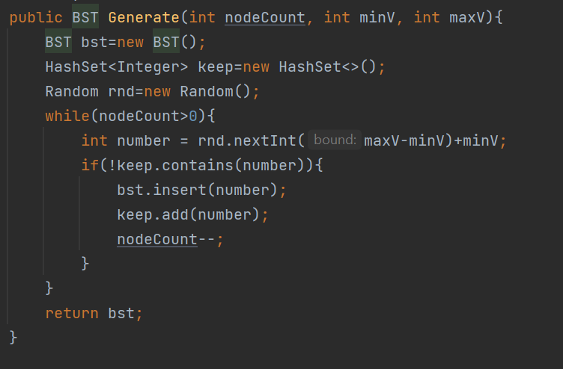

Slide 27
generics

Slide 28
generics
- טיפוסים גנריים מאפשרים ליצור טיפוסים כלליים שיכולים להתאים לסוגי אובייקטים שונים.
- הם מאפשרים ליצור מבני נתונים גנריים, כמו רשימות, מחסנית ועוד, שיכולים לכלול אובייקטים מכל סוג נתונים שנבחר.

Slide 29
במה מועיל שימוש בגנריות?
בשימוש בגנריות ניתן לכתוב קוד פעם אחת ולהשתמש בו עבור מספר סוגי משתנים
גנריות חוסכת כתיבת קוד חוזר
הרבה מאוד כלים בנויים בjava שאנחנו משתמשים בהם בנויים בצורה גנרית שמכלילה את כל סוגי האובייקטים (למשל ArrayList).
בעזרת גנריות ניתן להכריח היצמדות לממשק\מחלקת אב מסוימים (דוגמא בקוד)

Slide 30
דוגמאות לשימוש בגנריות
- List<T> רשימה גנרית היא רשימה שיכולה להכיל אובייקטים מסוג T.
Map<K, V> - מפה גנרית המגמישה את הטיפוסים של המפתחות והערכים, ומכילה מפתחות מסוג K וערכים מסוג V
Queue<E> - תור גנרי שמאפשר הוספה והסרה של אובייקטים מסוג E
כאשרT,K,V,E (או כל אות אחרת שנגדיר) מוגדרים להיות אובייקט כלשהוא כגון Integer, String, Person וכו’
שימו לב: גנריות יכולה לעבוד עם כל סוג של אובייקט מלבד משתנים פרימיטיביים!

Slide 31
שימוש בגנריות
עבור הגדרת מחלקה גנרית – נגדיר בהצהרת המחלקה את כינוי הטיפוס הגנרי (למשל T) – ונשתמש בו לאורך כל השימוש במחלקה
בעת יצירת אובייקט ממחלקה גנרית – נצטרך להגדיר את האובייקט הספציפי שאיתו נעבוד והביטוי (למשל T) יומר להיות אובייקט ספציפי (למשל Pesron)

Slide 32
סיכום
תכנות גנרי הוא כלי יעיל וחשוב שכדאי להכיר ועוזר לשימוש במקרים רבים.
השימוש בו מפשט את הקוד, מונע כתיבה חוזרת של קוד זהה ומאפשר לקומפיילר לספק ביצועים טובים יותר על פני תכנות לא-גנרי
יש לקחת בחשבון כי תכנות גנרי יכול להיות מסובך לפעמים, יש להקפיד על תיעוד נכון והסברים מפורטים בעת השימוש בו
כמו כן, בעת שימוש בגנריות עבור אובייקטים מורכבים ייתכן וזמן הקומפילציה יגדל

Slide 33
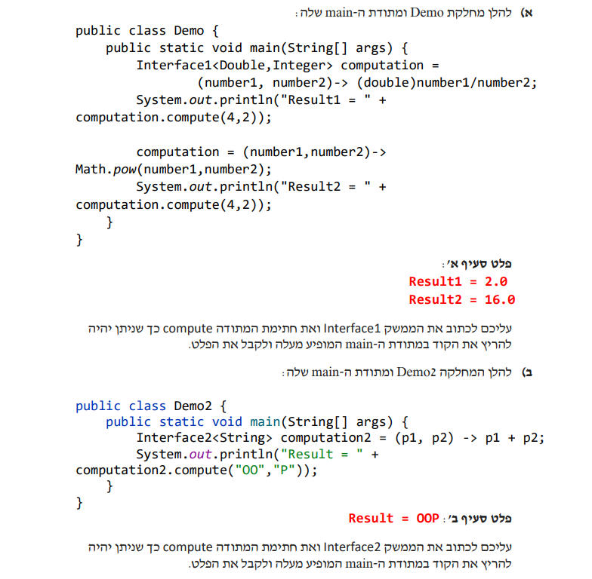
שאלת מבחן

Slide 34
שאלת מבחן

